Slide 1
חֲרוּזִים
מצא לכל מילה חרוז מתאים.

Slide 2
אורׁ
מוֹט
קוֹף
בּורׁ

Slide 3
יופי

Slide 4
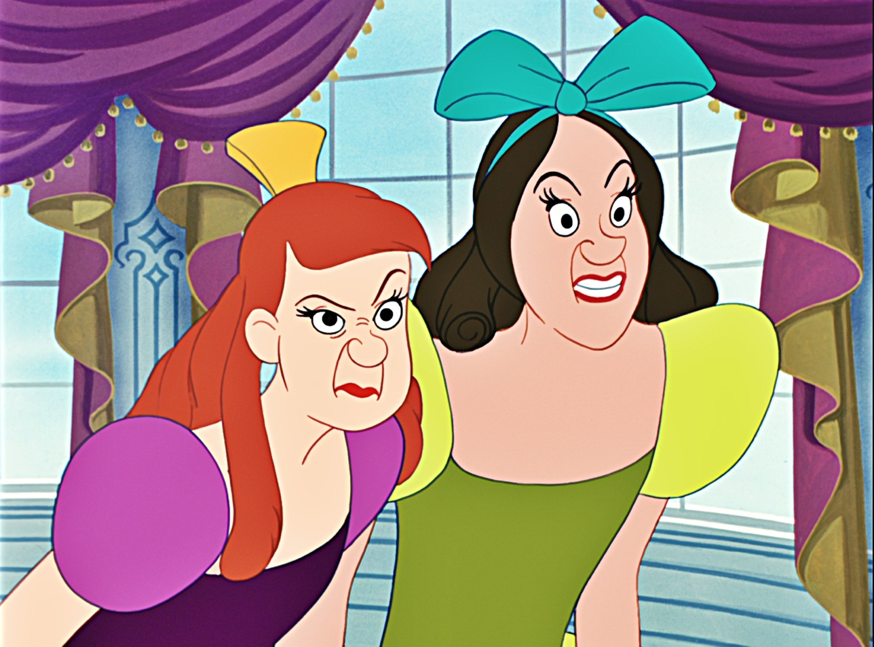
נסה שוב

Slide 5
גּוֹל
קוֹף
אַלּוֹן
חוֹל

Slide 6
יופי

Slide 7
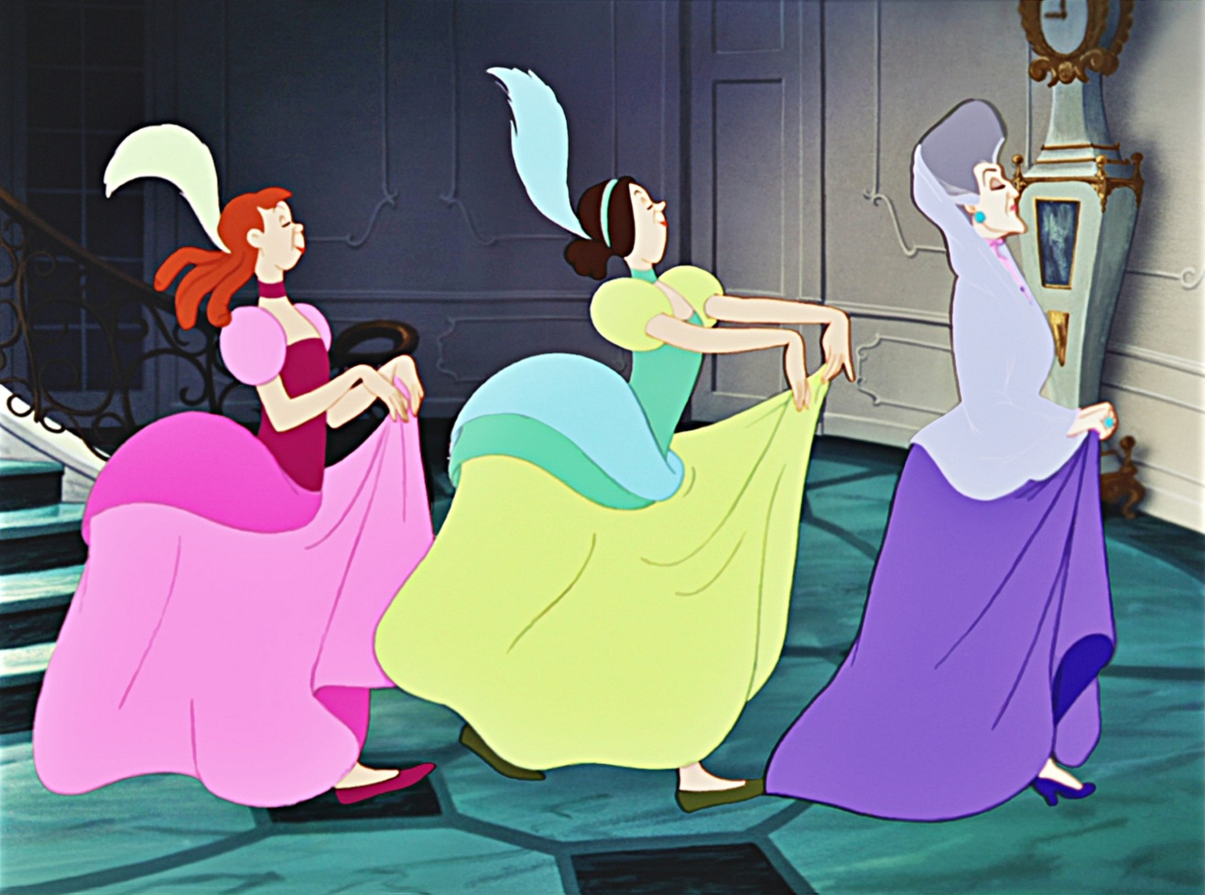
נסה שוב

Slide 8
קוֹף
תּוֹם
תּוֹף
כָּתוֹם

Slide 9
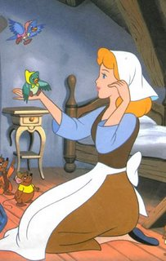
יופי

Slide 10
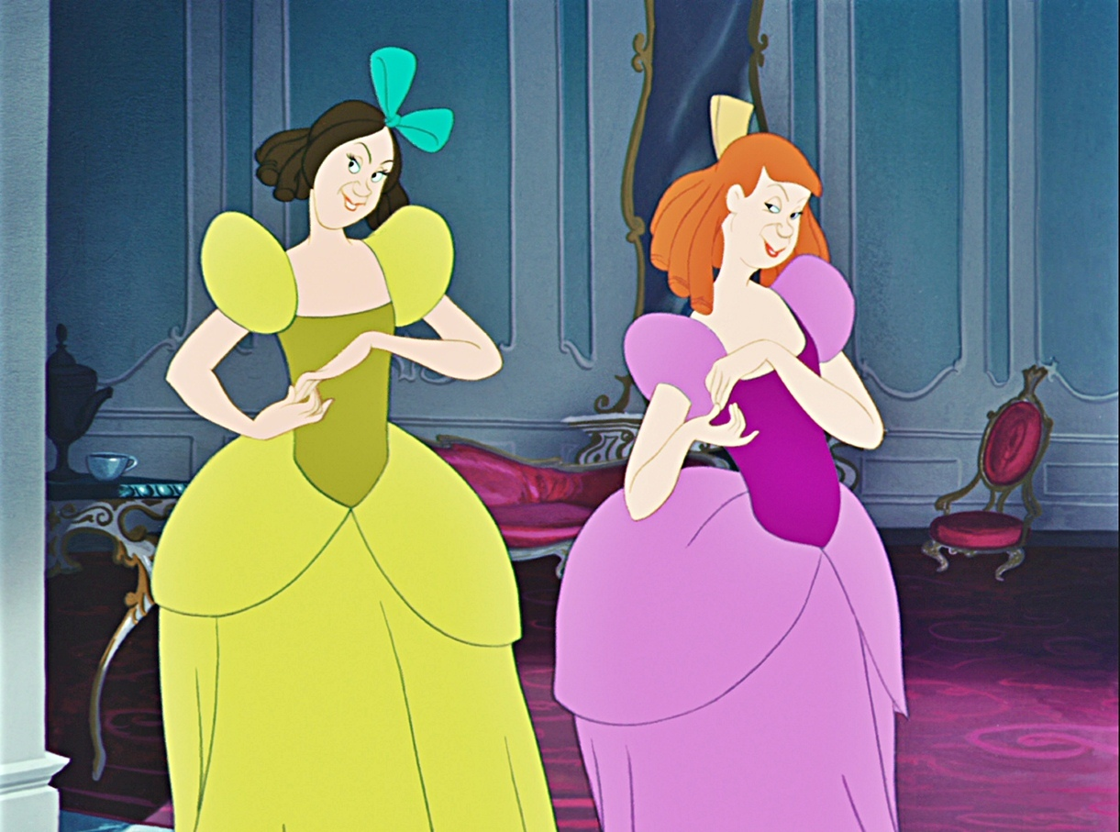
נסה שוב

Slide 11
יוֹפִי
סוֹף
תּוֹר
טוֹפִי

Slide 12
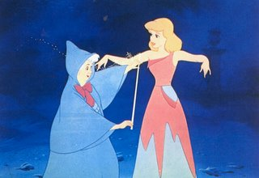
יופי

Slide 13
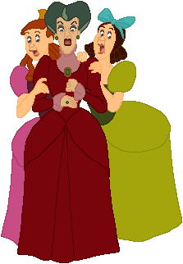
נסה
שוב

Slide 14
שׁוֹבָב
יוֹאָב
דִּירָה
בִּירָה

Slide 15
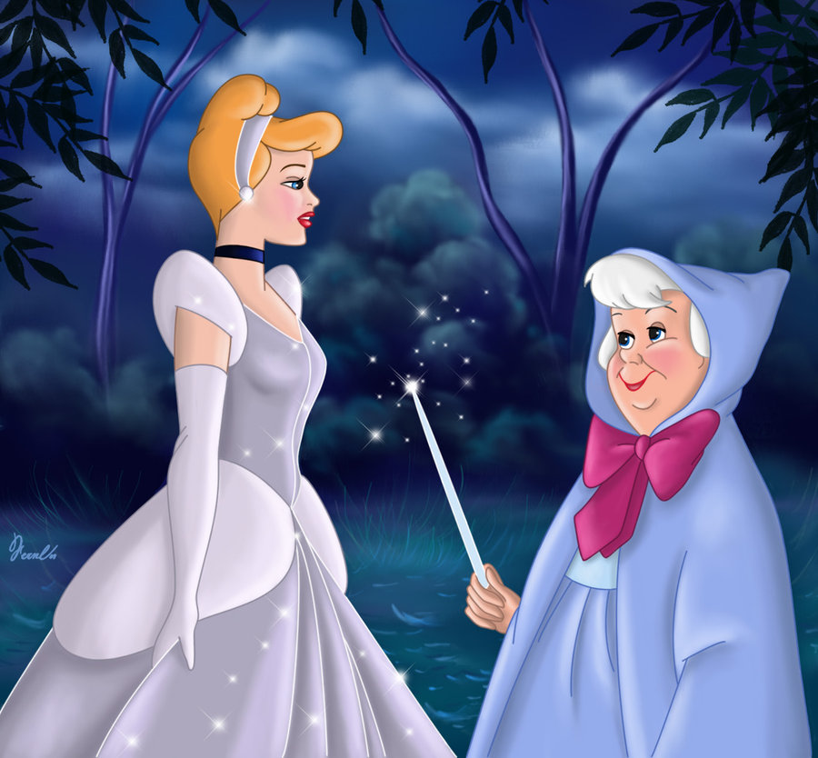
יופי

Slide 16
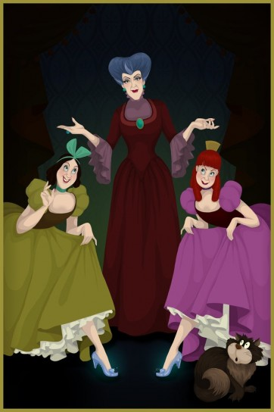
נסה שוב

Slide 17
עוֹלָם
חֲלוֹם
שָׁלוֹם
אָדוֹם

Slide 18
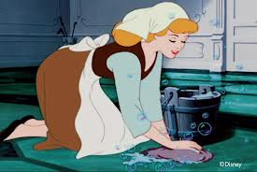
יופי

Slide 19
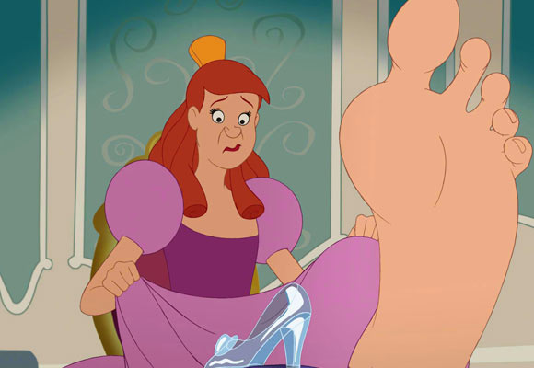
נסה שוב

Slide 20
כּוֹחַ
אוֹר
עוֹף
נוֹחַ

Slide 21
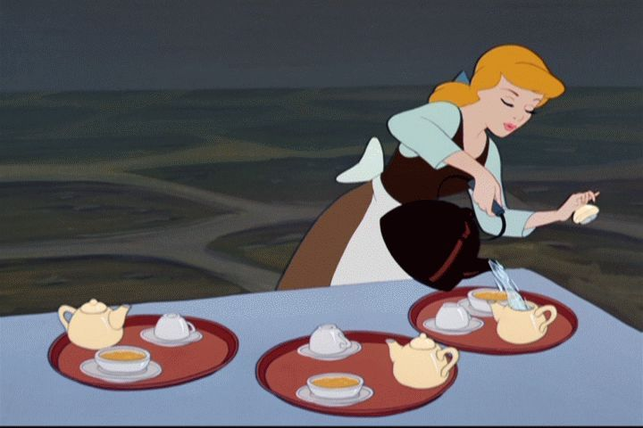
יופי

Slide 22
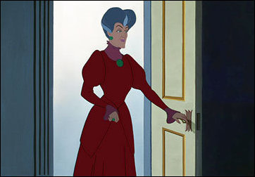
נסה שוב

Slide 23
אוֹפִים
קוֹנִים
שׁוֹפָר
בּוֹנִים

Slide 24
יופי

Slide 25
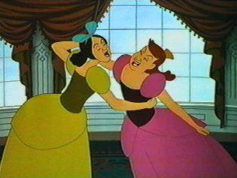
נסה שוב

Slide 26
בָּלוֹן
שָׁלוֹם
אַלוֹן
חֲמוֹר

Slide 27
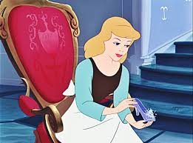
יופי

Slide 28
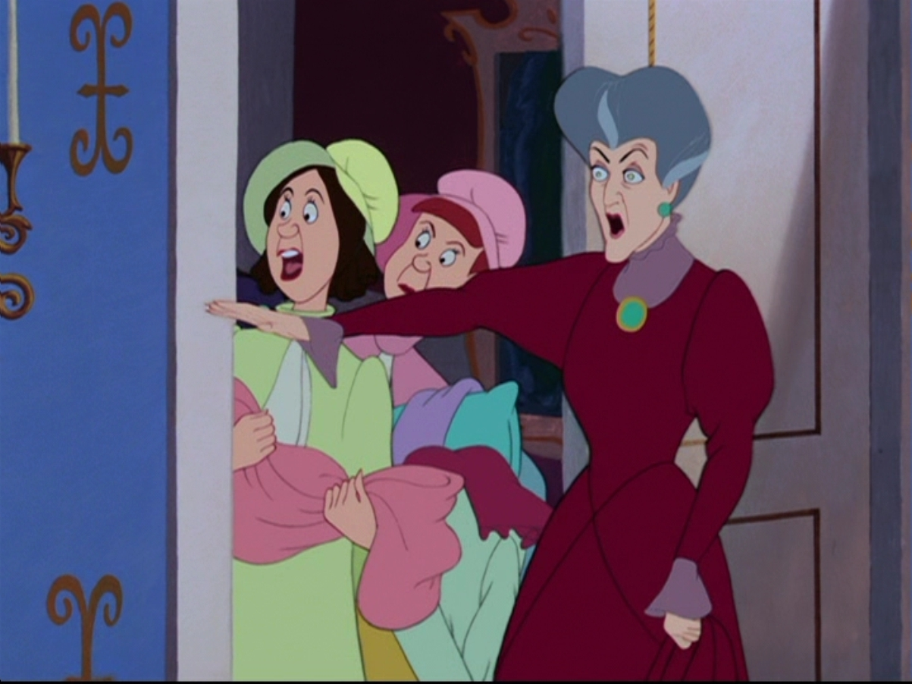
נסה
שוב

Slide 29
אֲרוֹן
דּוֹרוֹן
אַלוֹן
בּוֹעַז

Slide 30
יופי

Slide 31
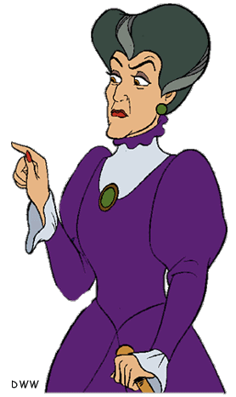
נסה שוב

Slide 32
תַּרְנְגוֹל
אַלוֹן
חַרְגּוֹל

Slide 33
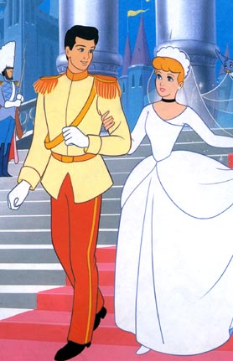
יופי

Slide 34
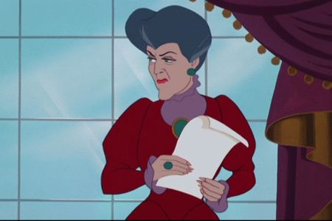
נסה שוב

Slide 35
קוֹפְצִים
יוֹם
רוֹצִים
קוֹף

Slide 36
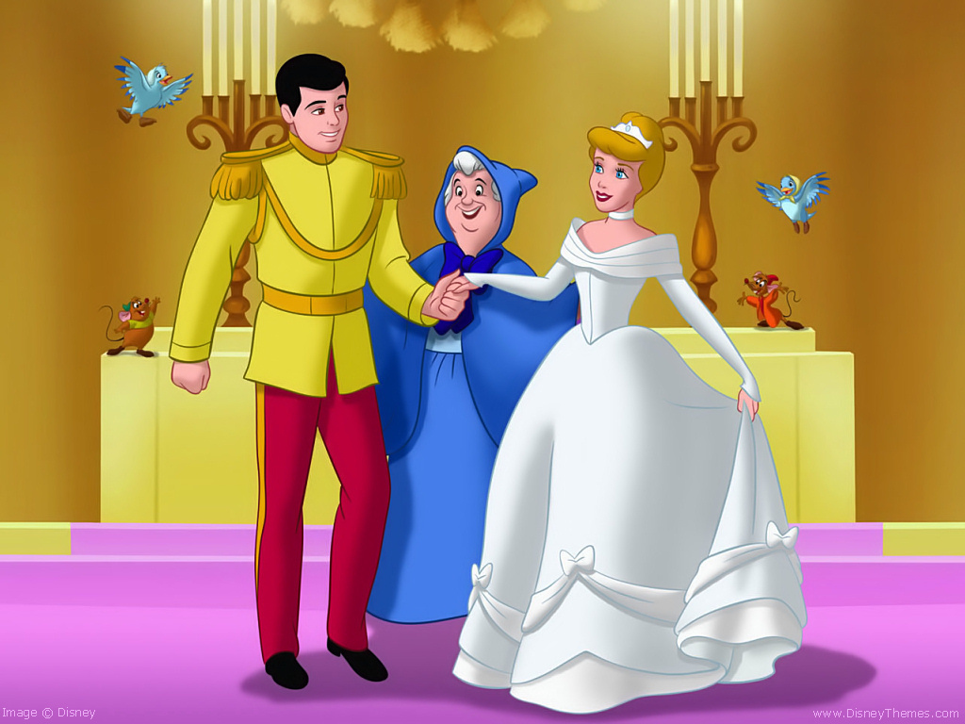
יופי

Slide 37
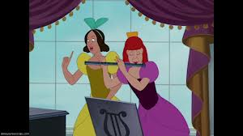
נסה שוב

Slide 38
אוֹתָם
מוֹט
יוֹתָם
קוֹר

Slide 39
יופי

Slide 40
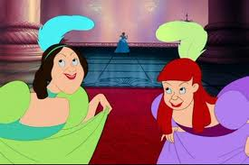
נסה שוב

Slide 41
נוֹף
דּוֹב
בּוֹר
חוֹף

Slide 42
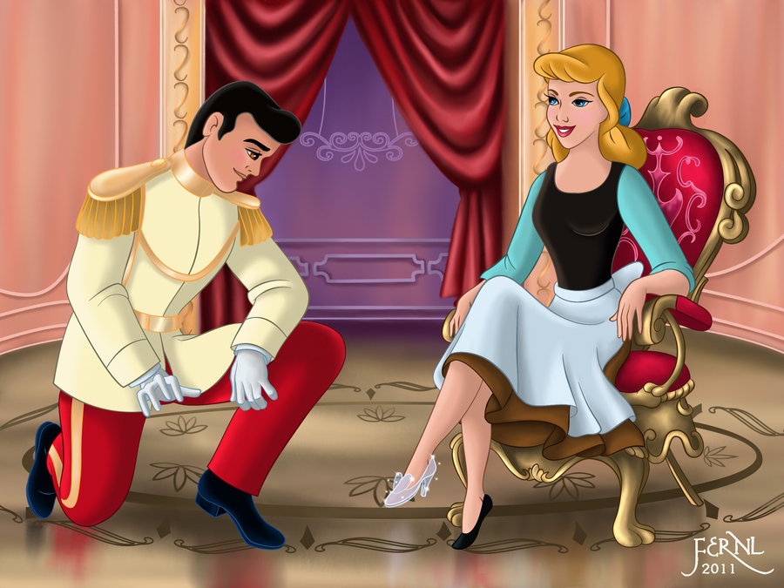
יופי

Slide 43
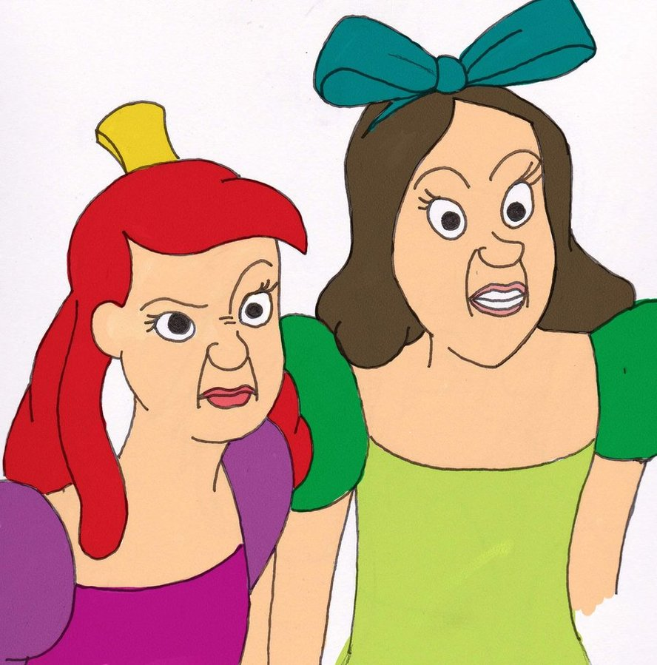
נסה שוב

Slide 44
סוֹחֲבִים
לוֹמְדִים
שׁוֹאֲבִים

Slide 45
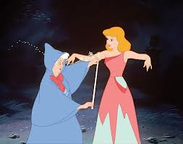
יופי

Slide 46
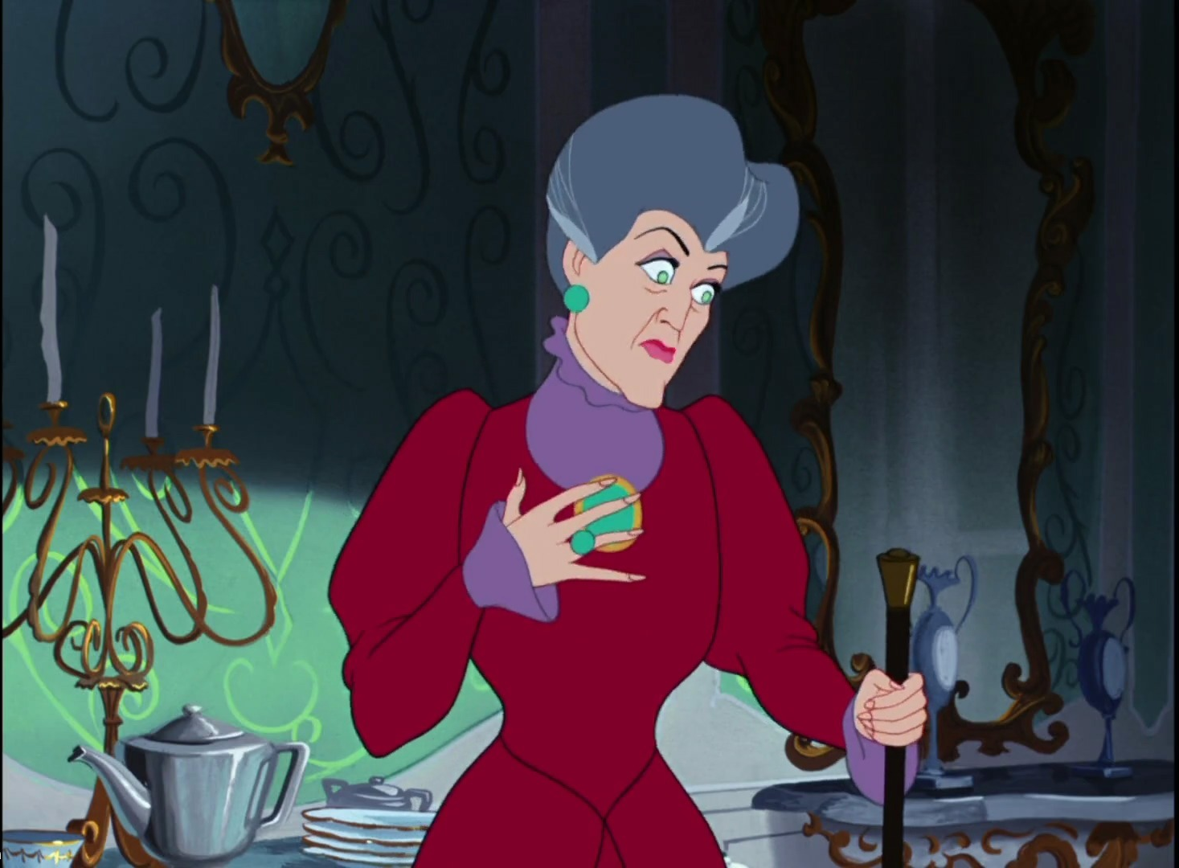
נסה שוב

Slide 47
חוֹמָה
בּוֹעַז
נוֹעָז
שׁוֹנָה

Slide 48
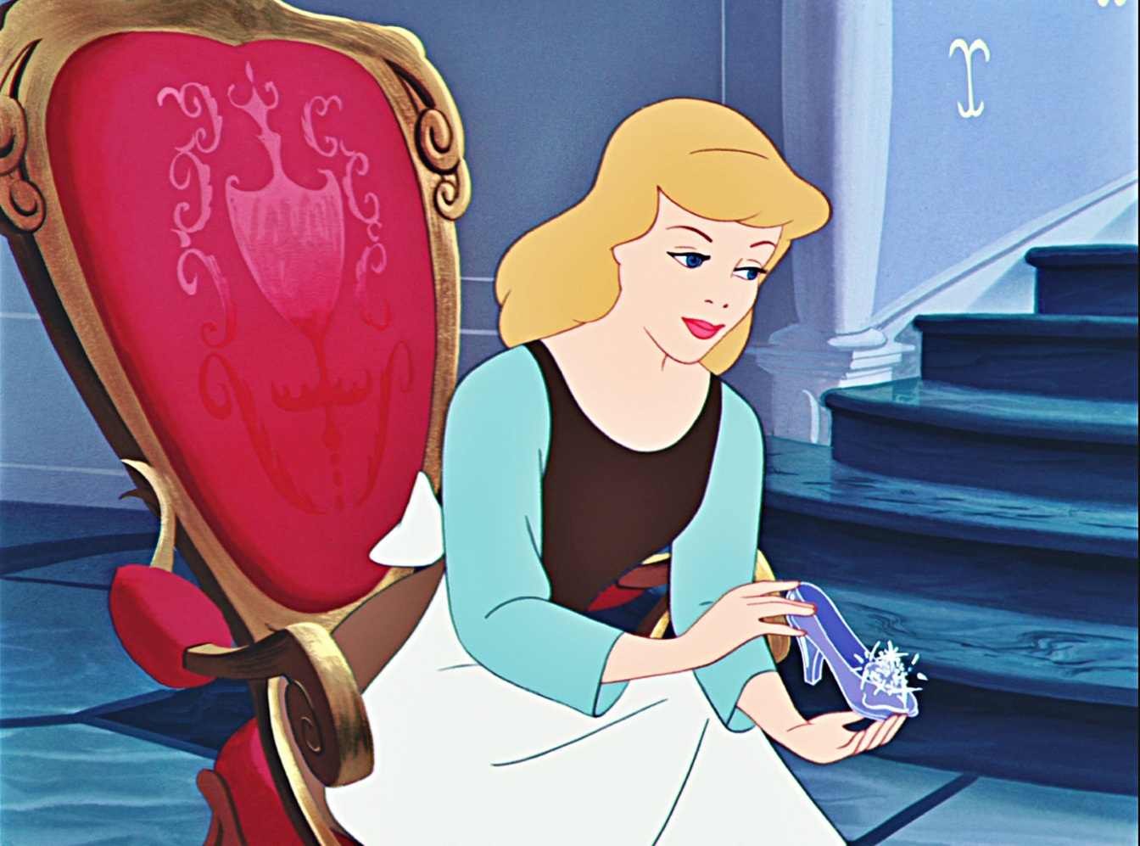
יופי

Slide 49
נסה שוב

Slide 50
גּוֹזָלִים
שְׁבִירִים
חֲלִילִים

Slide 51
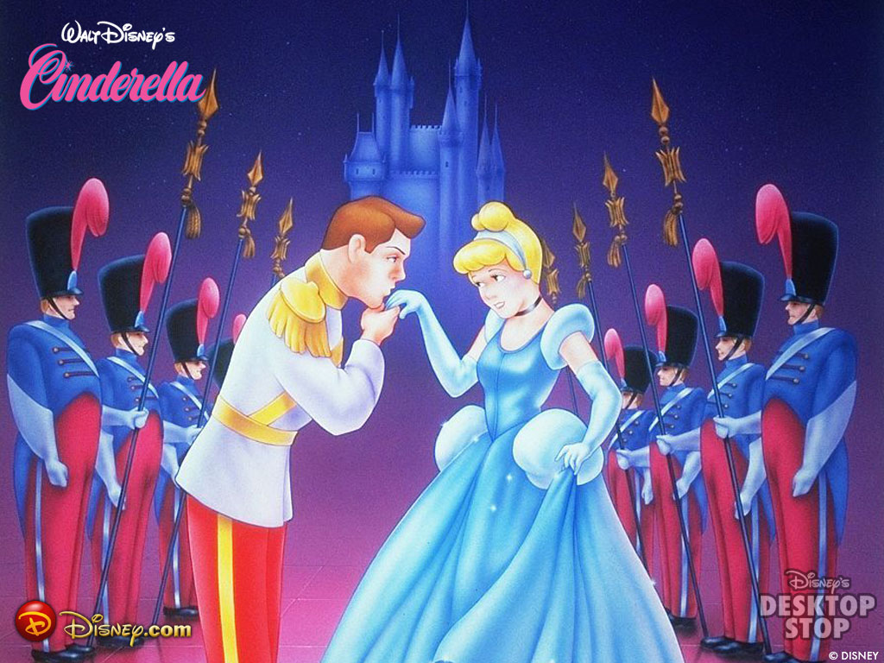
יופי

Slide 52
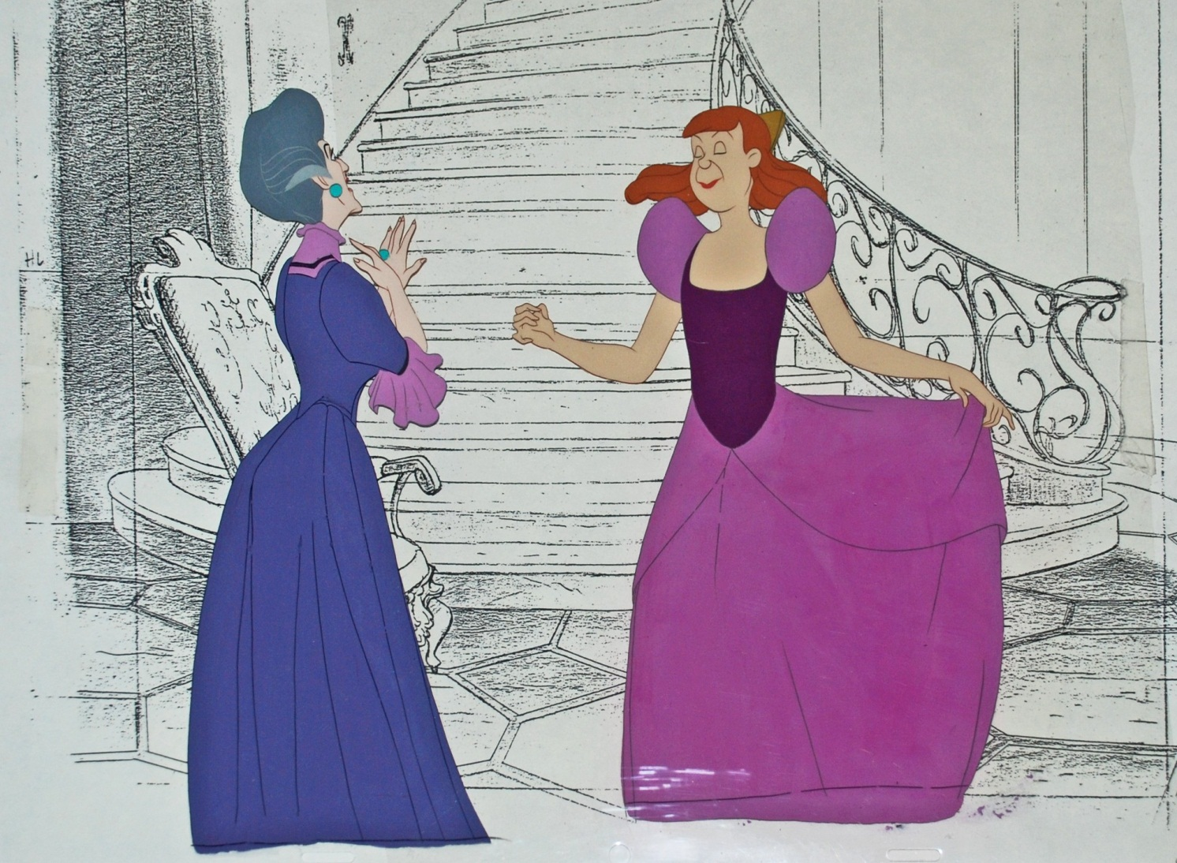
נסה שוב

Slide 53
עוֹף
שׁוֹר
צוֹם
ל
סוֹף

Slide 54
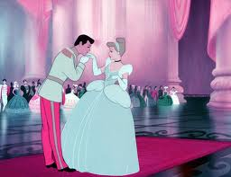
יופי

Slide 55
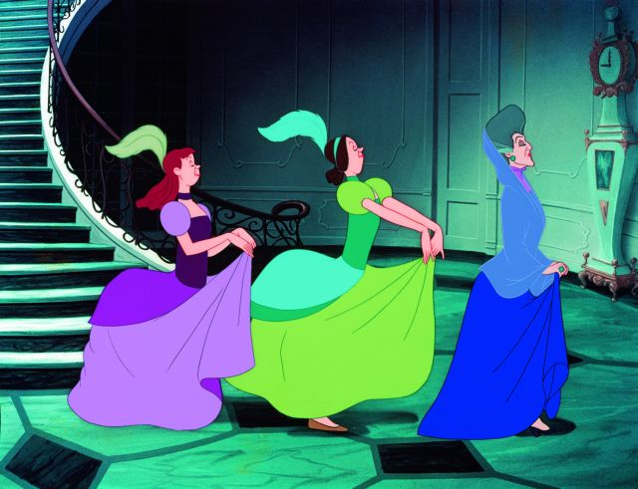
נסה שוב

Slide 56
שׁוֹנִים
יוֹנִים
שׁוֹנוֹת
גָּרוֹת

Slide 57
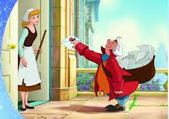
יופי

Slide 58
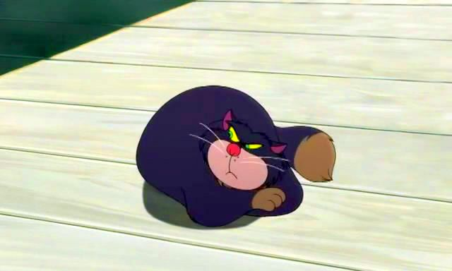
נסה שוב

Slide 59
כּוֹבָעִים
זֹוכְרִים
תּוֹלָעִים

Slide 60
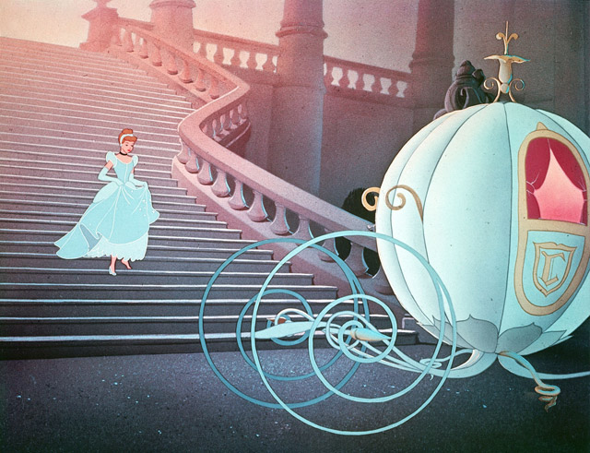
יופי

Slide 61
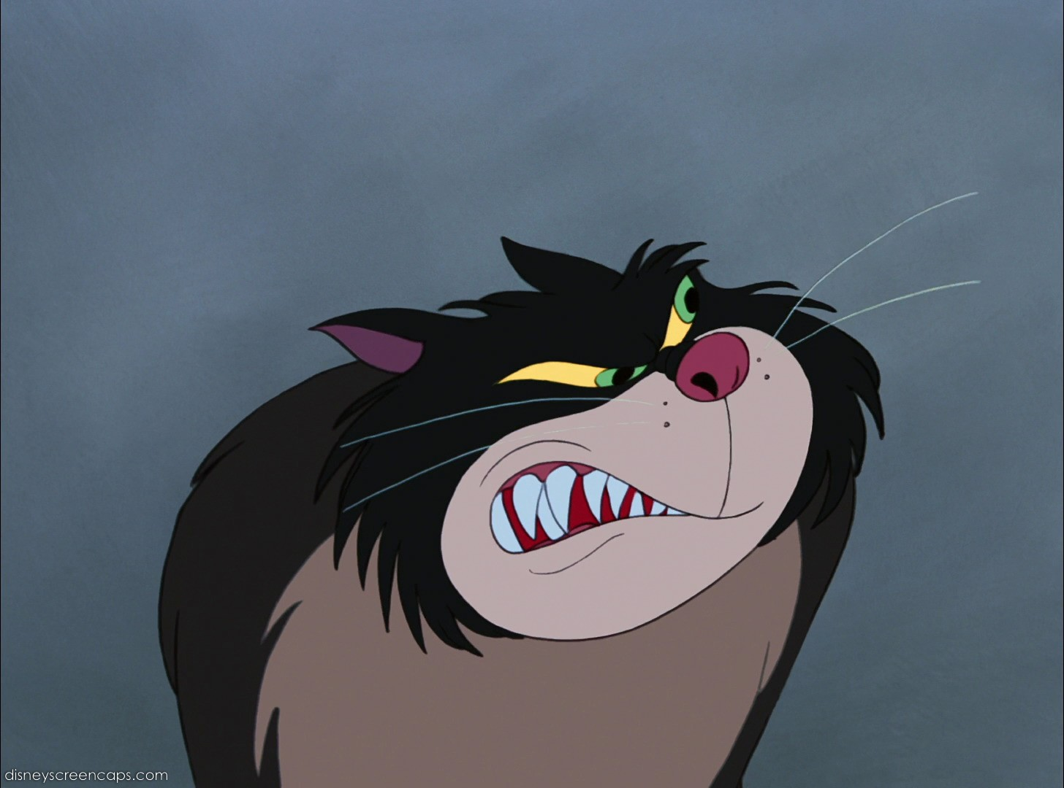
נסה שוב

Slide 62
קוֹסְמִים
רוֹשְׁמִים
כּוֹס

Slide 63
יופי

Slide 64
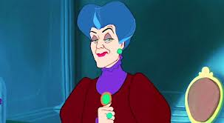
נסה שוב

Slide 65
פּוֹרַחַת
זוֹרַחַת
עִיפָּרוֹן

Slide 66
יופי

Slide 67
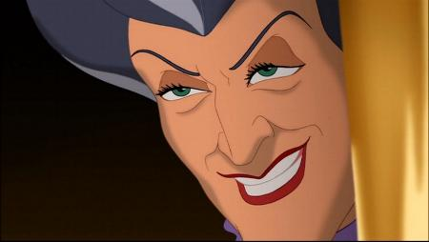
נסה שוב

Slide 68
עוֹבְדִים
פּוֹרְחִים
חוֹשְׁדִים

Slide 69
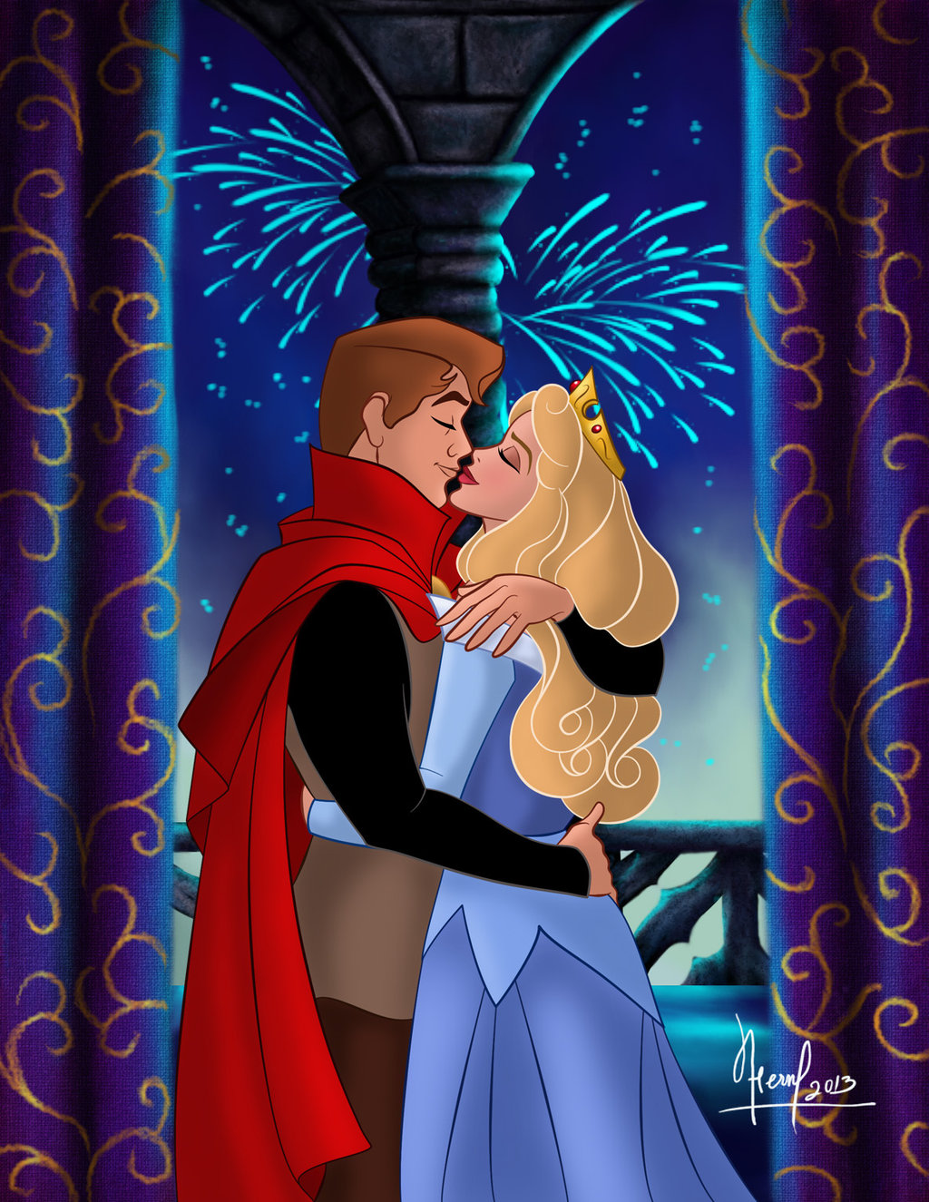
יופי

Slide 70
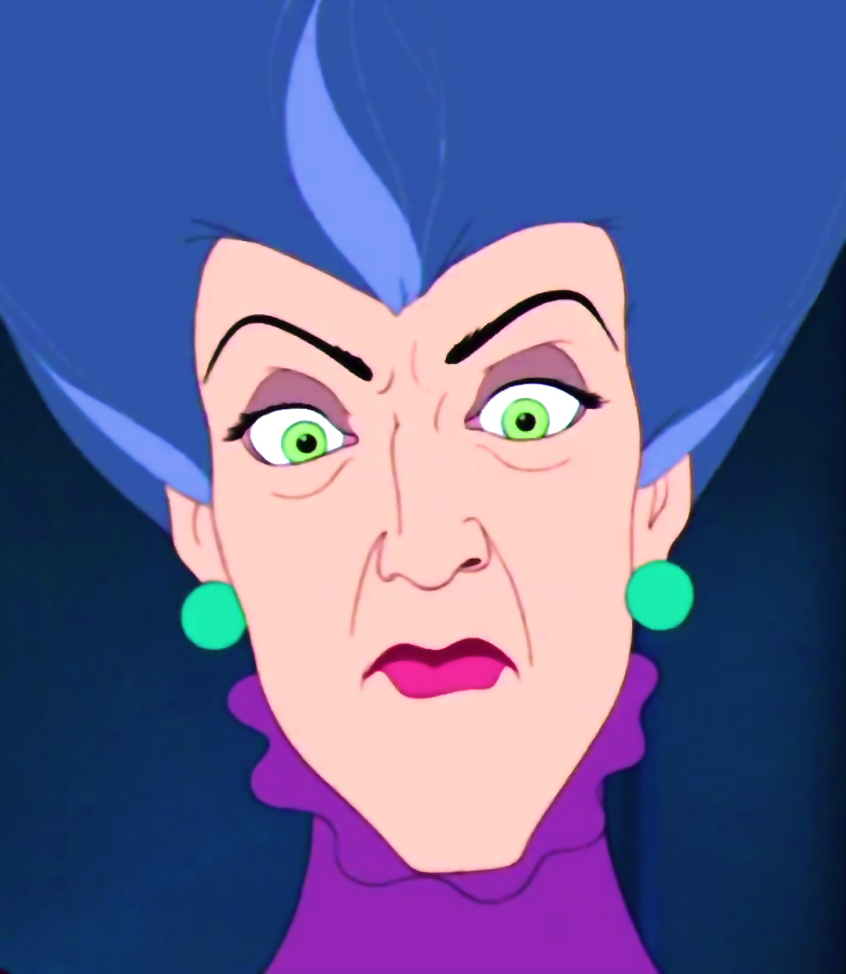
נסה
שוב

Slide 71
כִּינוֹר
כִּתָה
צִינוֹר

Slide 72
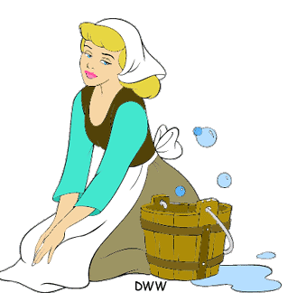
יופי

Slide 73
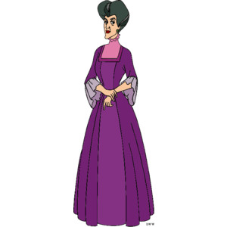
נסה שוב

Slide 74
אֲרָיוֹת
נְקִיוֹת
כּוֹכָבִים

Slide 75
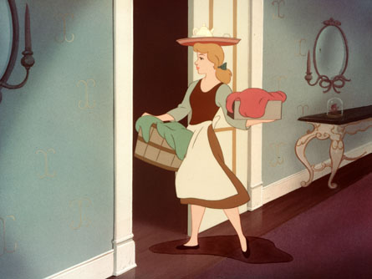
יופי

Slide 76
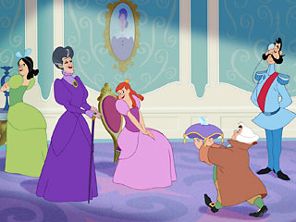
נסה שוב

Slide 77
אַיָּלוֹת
מְפוֹאָר
עֲגָלוֹת

Slide 78
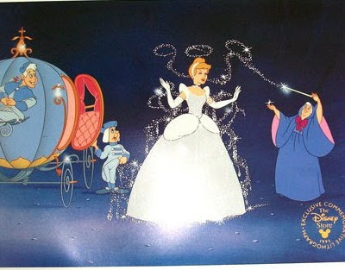
יופי

Slide 79
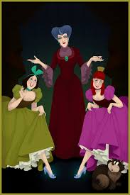
נסה שוב

Slide 80
סוֹף

